Slide 1
GM-4010
Gantry Motion Trouble
2025.05.07
신 용 대

Slide 2
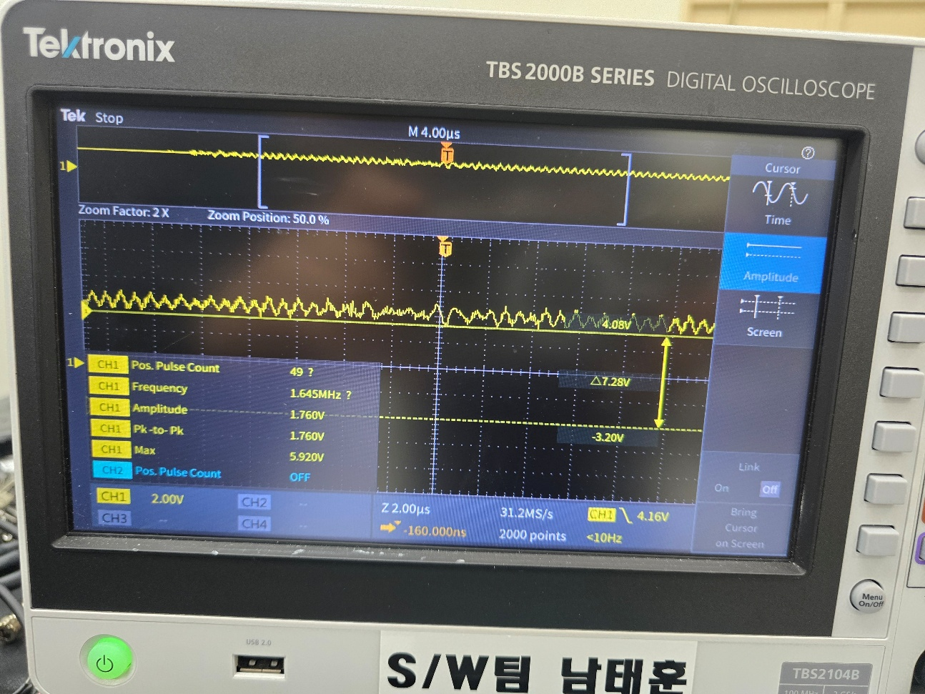
Gantry Servo 운전 중 엔코더 폴트
엔코더 전원 5V 상태 모니터링 결과
5V 전원 모션 운전 중
Pk-to-Pk : 1.760 V
Max : 5.92 V
Min : 4.12 V = (5.92 – 1.76) V
AMAC
Operating Min Voltage
4.75V

Slide 3
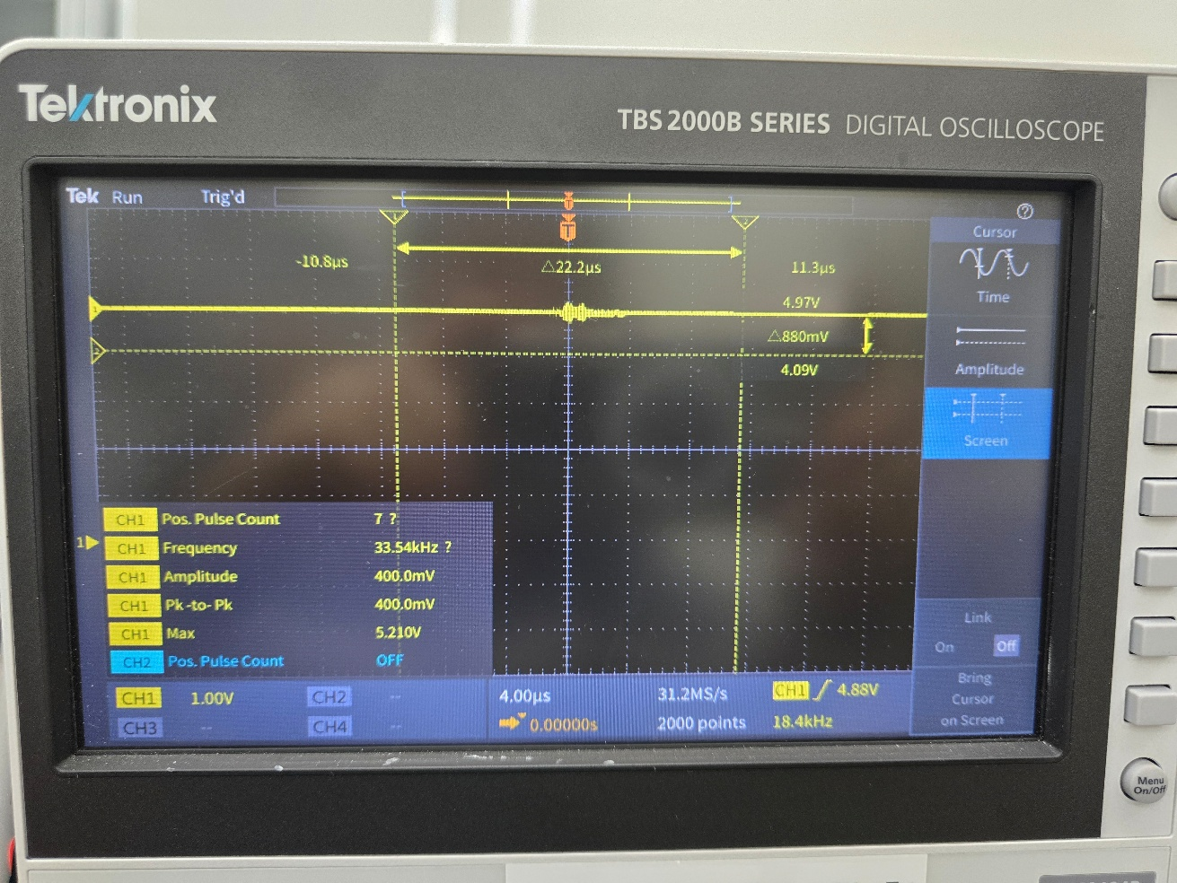
Gantry Servo 운전 중 엔코더 정상
엔코더 전원 5V 상태 모니터링 결과
5V 전원 모션 운전 중
Pk-to-Pk : 400 mV
Max : 5.21 V
Min : 4.81 V = (5.21 – 0.4) V

Slide 4
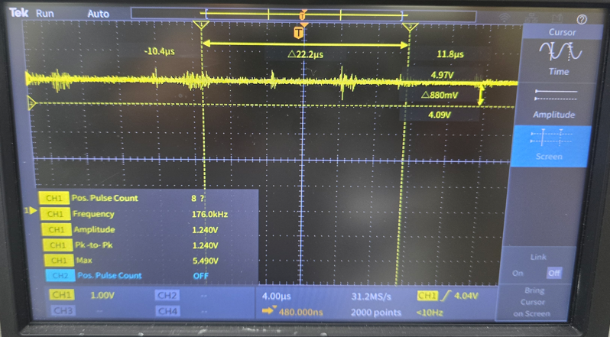
설비 모든 축 Servo On상태에서 Scan
엔코더 전원 5V 상태 모니터링 결과
5V 전원 모션 운전 중
Pk-to-Pk : 1.240 V
Max : 5.490 V
Min : 4.25 V = (5.490 – 1.240) V

Slide 5
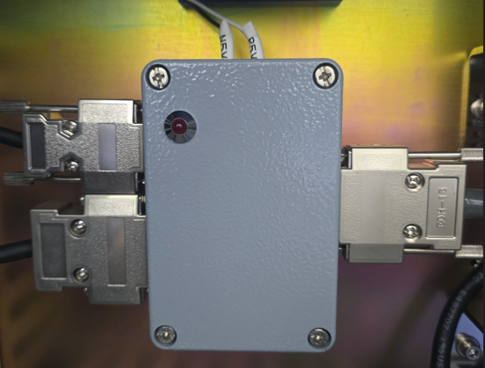
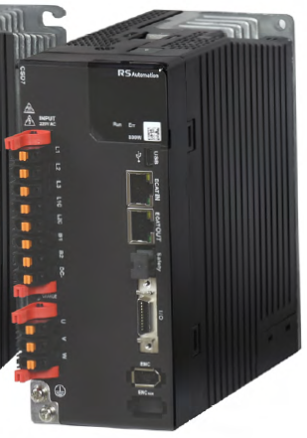
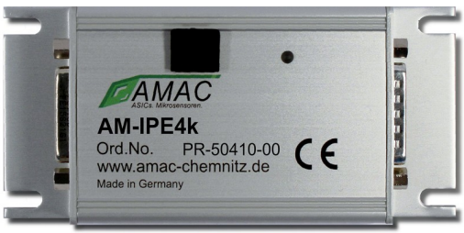
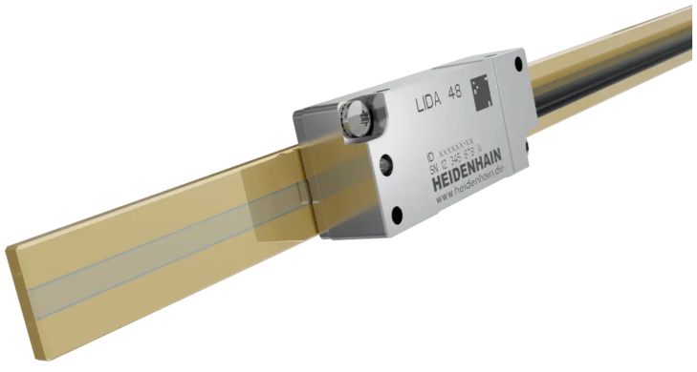

Encoder Line Shield 처리관게

Slide 6
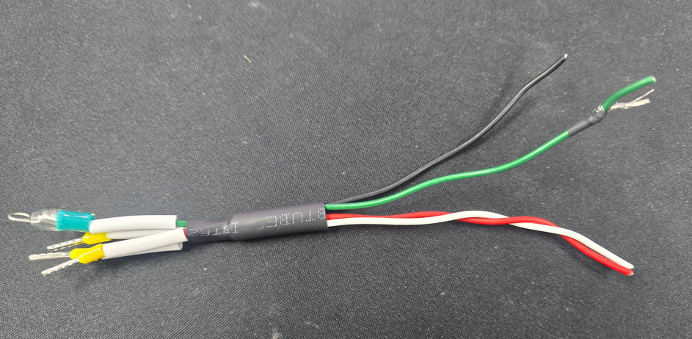
UVW 모터 파워 케이블 Shiled 처리
UVW 파워 케이블 Shield처리
Back-Light Rotary Servo Driver
WorkTable-Chuck Rotary Servo Driver

Slide 7
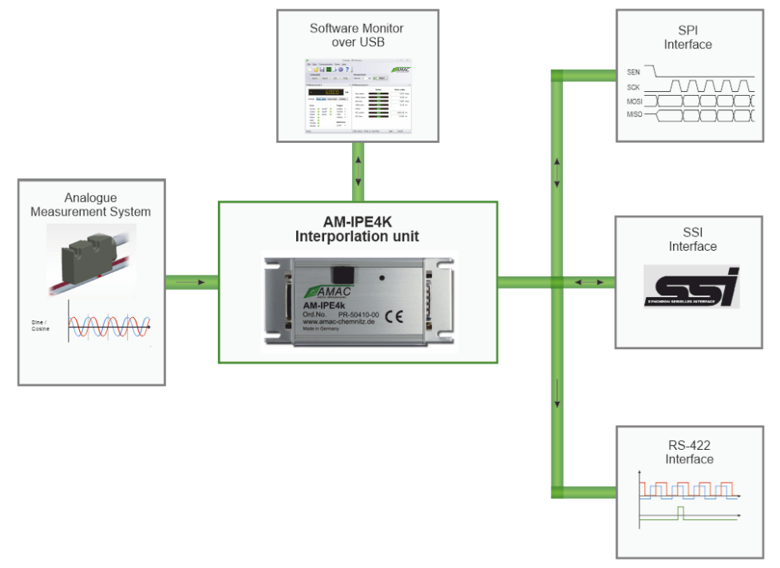
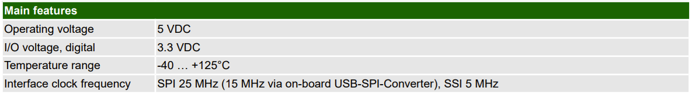
AMAC (AM-IPE4k)

Slide 8
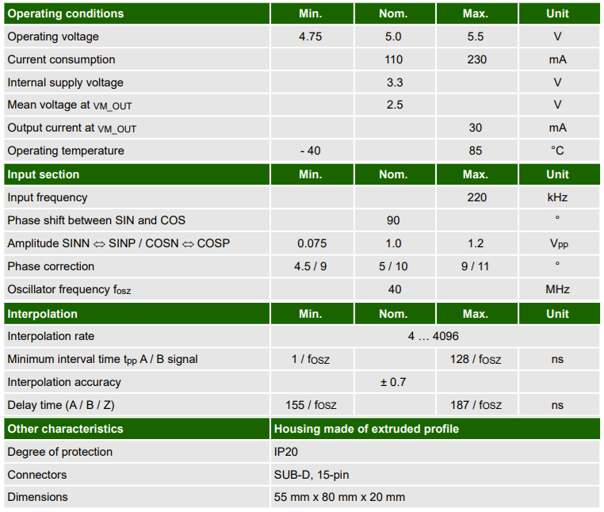
AMAC (AM-IPE4k)

Slide 9
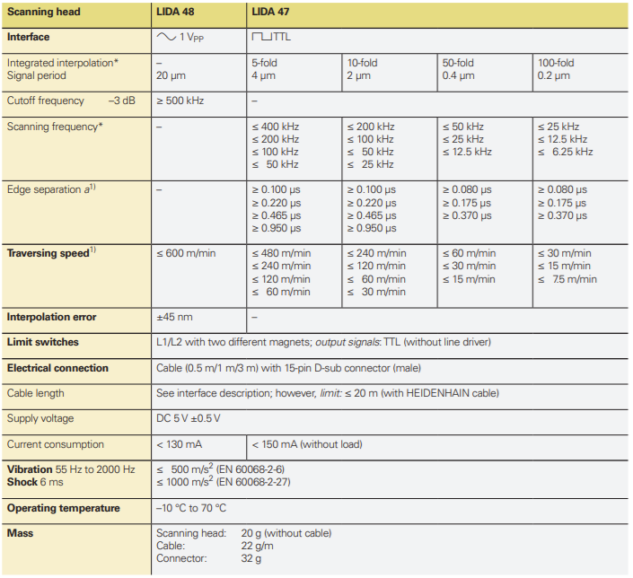
리니어 엔코더(HEIDENHAIN)
LIDA 400 시리즈
높은 정확도의 상대 리니어 엔코더
높은 이송 속도의 선형 축용
최장 30m의 측정 길이
리미트 스위치
스케일과 스케일 테이프 중 하나 선택
다양한 탑재 옵션
오염 저항성
인터페이스: 1 V_{PP}, TTL

Slide 10
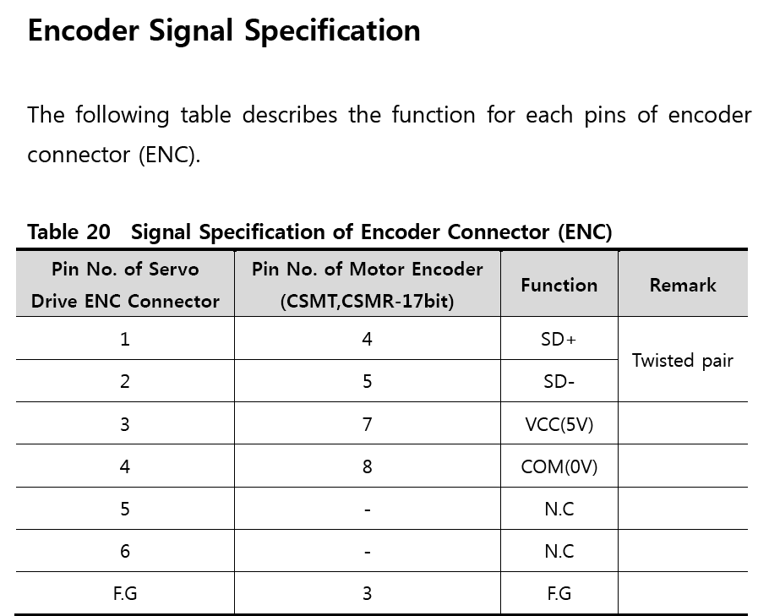
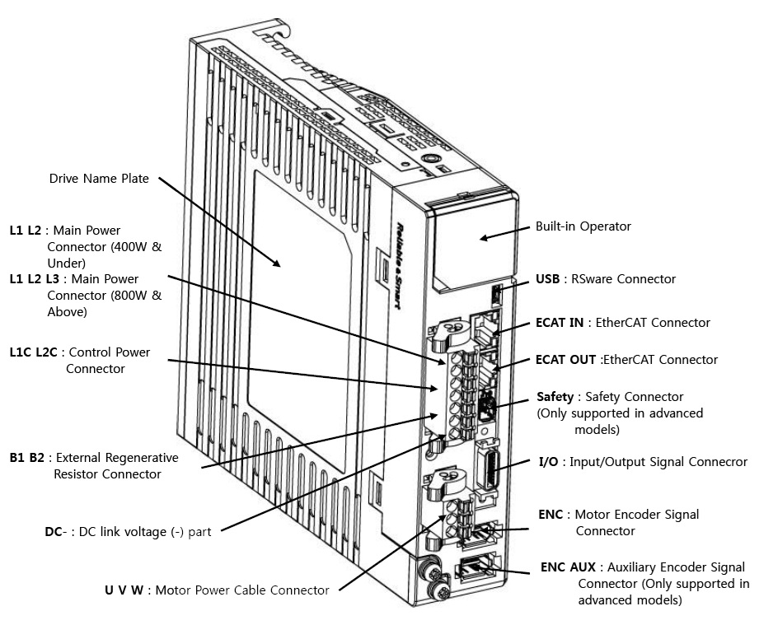
MMC-EtherCAT Servo (CSD7-15BNF1-L(ETHERCAT))
500mA

Slide 11
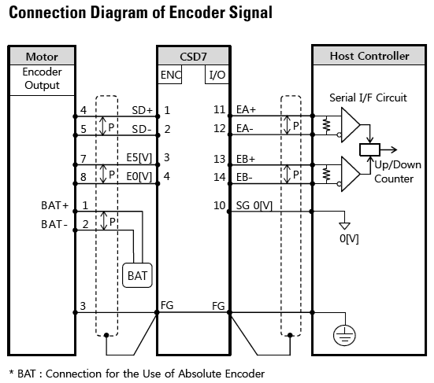
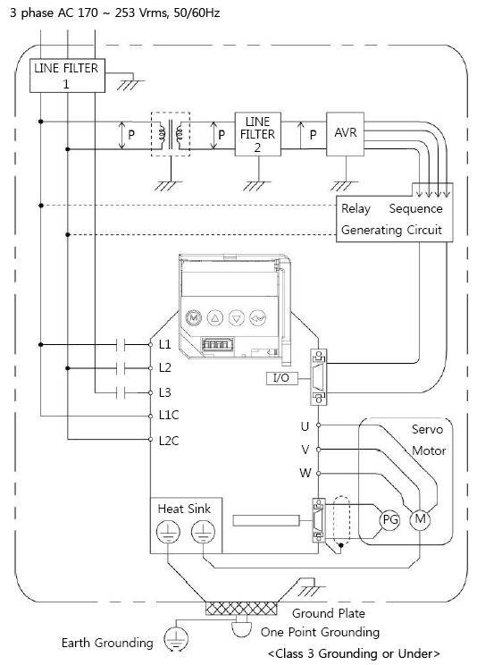
MMC-EtherCAT Servo (CSD7-15BNF1-L(ETHERCAT))

Slide 12
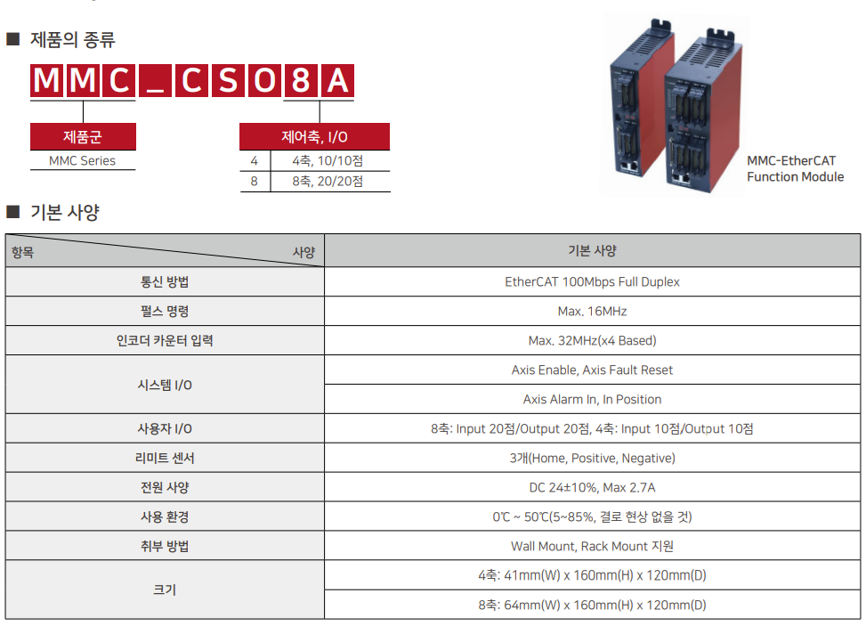
MMC-EtherCAT Function Module

Slide 13
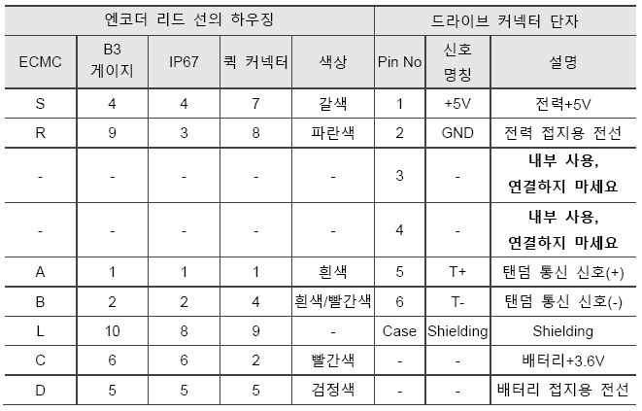
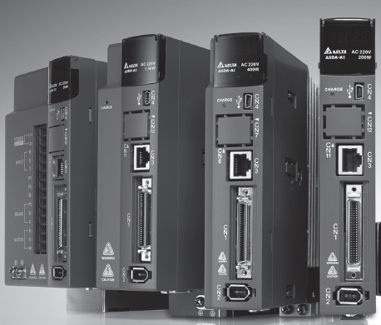
델타 Servo (ASDA-A3(ETHERCAT))

Slide 14
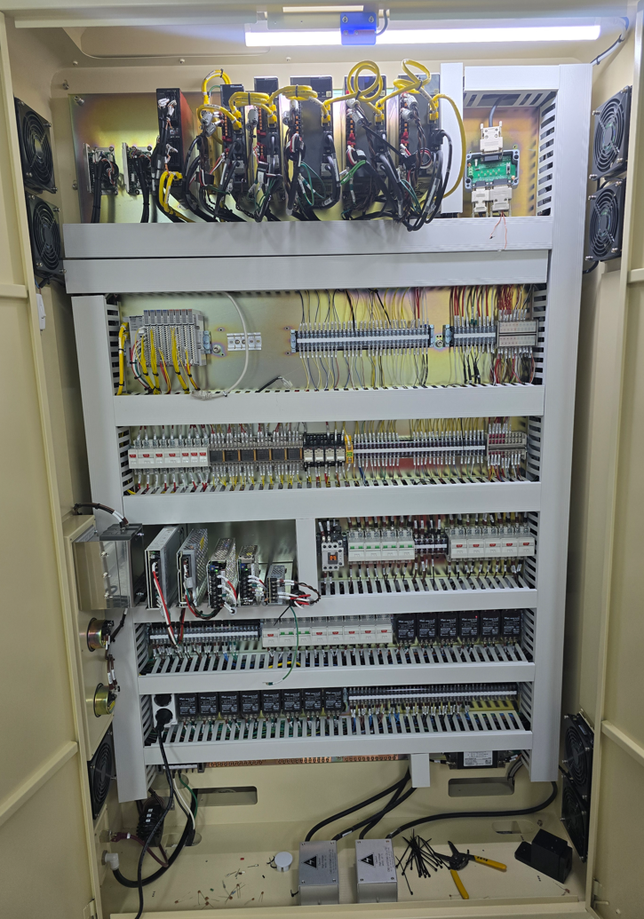
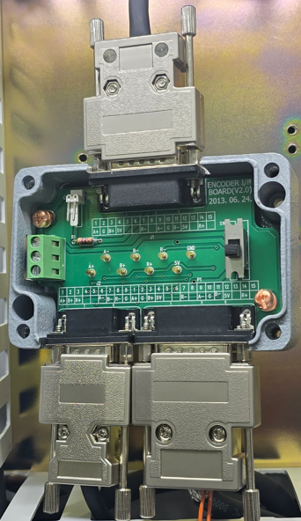
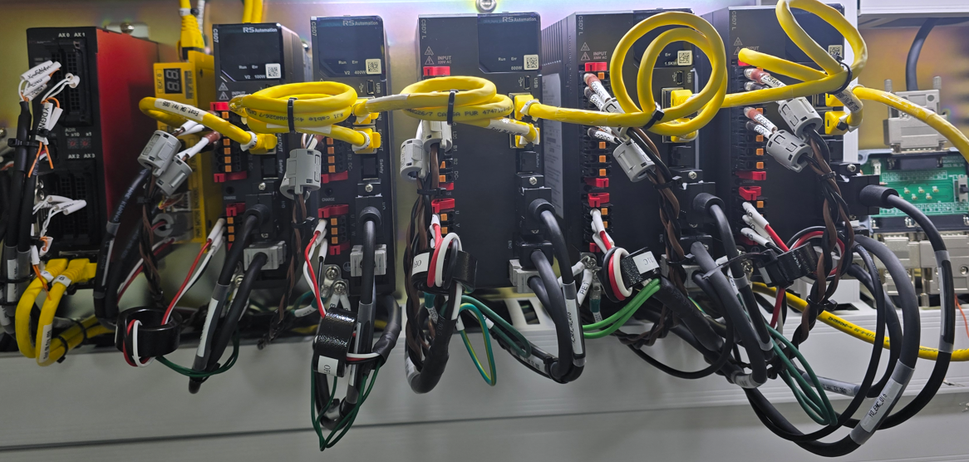
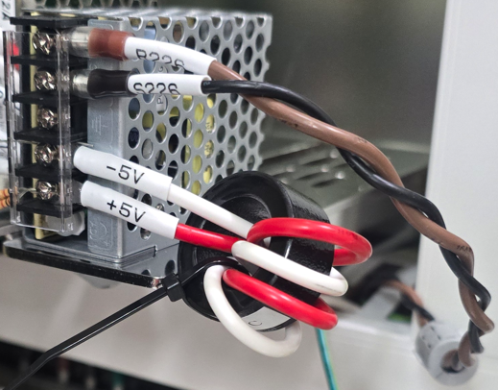
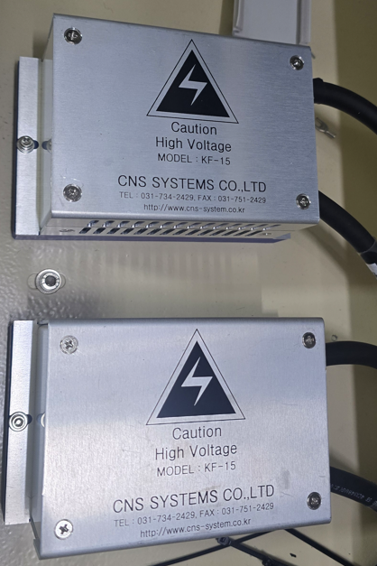
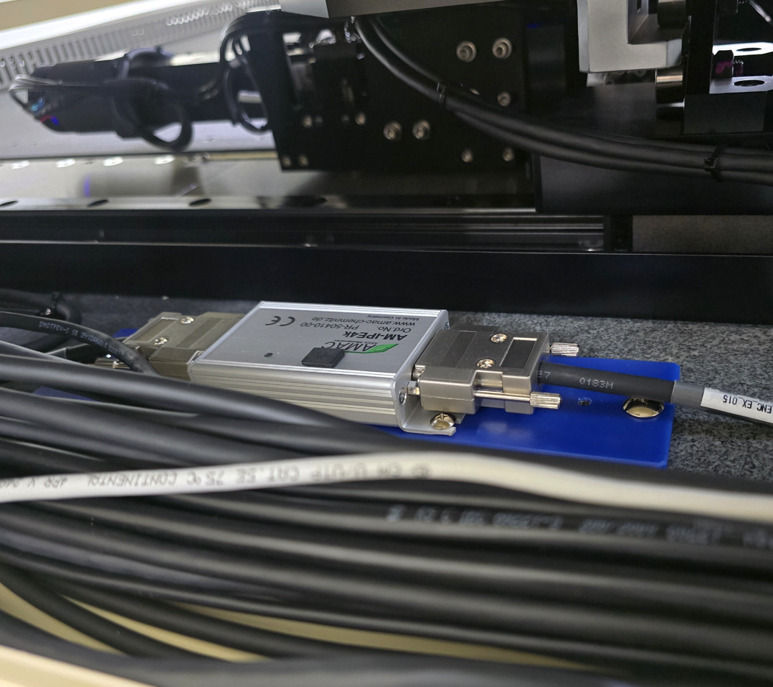
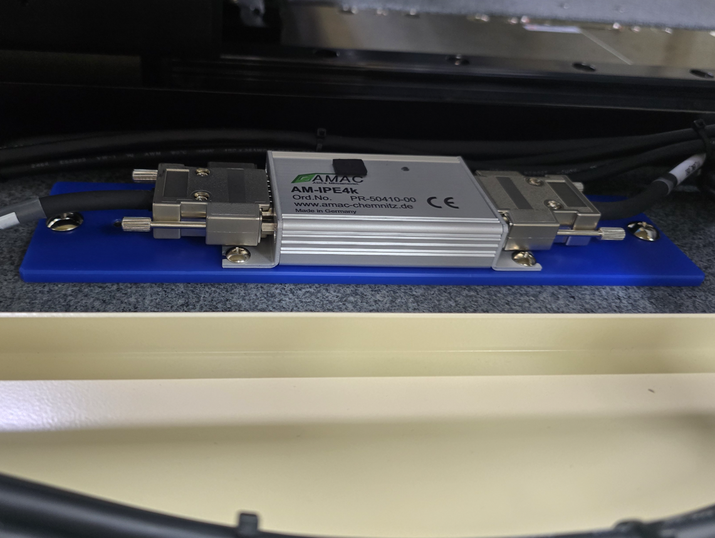
전장관련 사진

